Slide 1
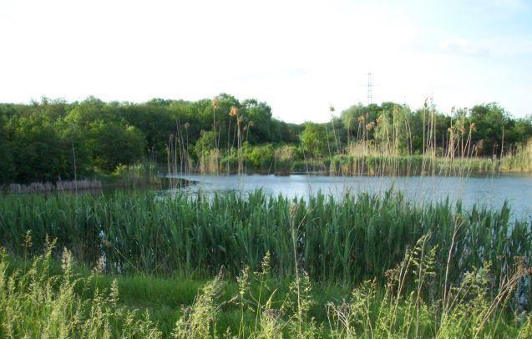
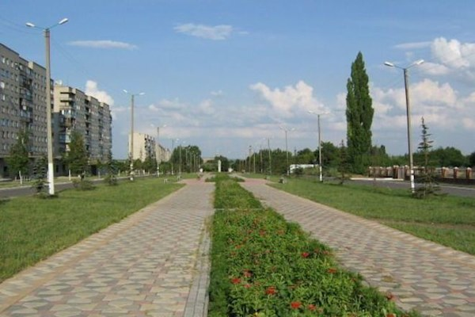
Воспитание патриотизма в процессе изучения предметов гуманитарного (филологического) цикла
Подготовила: учитель русского языка и литературы, заместитель директорп по УВР Гуськова Наталья Владимировна

Slide 2
Задача филологического образования в области патриотического и гражданского воспитания:
через содержание предмета раскрыть богатство и противоречивость истории, самобытность русской культуры, показать красоту родной природы, сформировать представление о гражданских правах и обязанностях.

Slide 3
Филологическое образование несет большой воспитательный потенциал, формирует гражданскую позицию человека, идею долга, доброты, чувство личной ответственности, творческой инициативы, глубокое и деятельное патриотическое чувство.

Slide 4
«Книга – это духовное завещание одного поколения другому, совет умирающего старца юноше, начинающему жить, приказ, передаваемый часовым, отправляющимся на отдых человеку, заступающему на его место» А. Герцен

Slide 5
Патриотическое воспитание на уроках русского языка
Общие сведения
о языке
Дидактический материал: упражнения, диктанты, изложения, сочинения

Slide 6
Огромную возможность для развития нравственных качеств учащихся дают пословицы
1. Тире между подлежащим и сказуемым:
Родная сторона - мать, чужая – мачеха;
Родина - мать, умей за неё постоять.
2. Прилагательные полные и краткие:
Своя земля и в горести мила;
Глупа та птица, которой своё гнездо не мило.
3. Степени сравнения имен прилагательных:
Родина краше солнца, дороже золота;
Любовь к Родине сильнее смерти.
4. Правописание – тся и — ться в глаголах:
Не надо хвалиться, коли не знаешь, как хлеб родится.
Нужно наклониться, чтобы из ручья напиться.

Slide 7
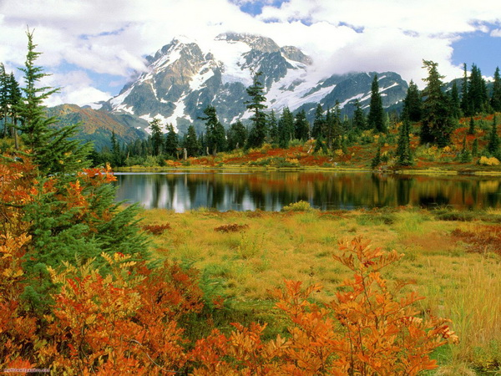
Я природой живу и дышу, Вдохновенно и просто пишу, Растворяясь душой в простоте, Я живу на Земле в красоте!
Игорь Северянин

Slide 8
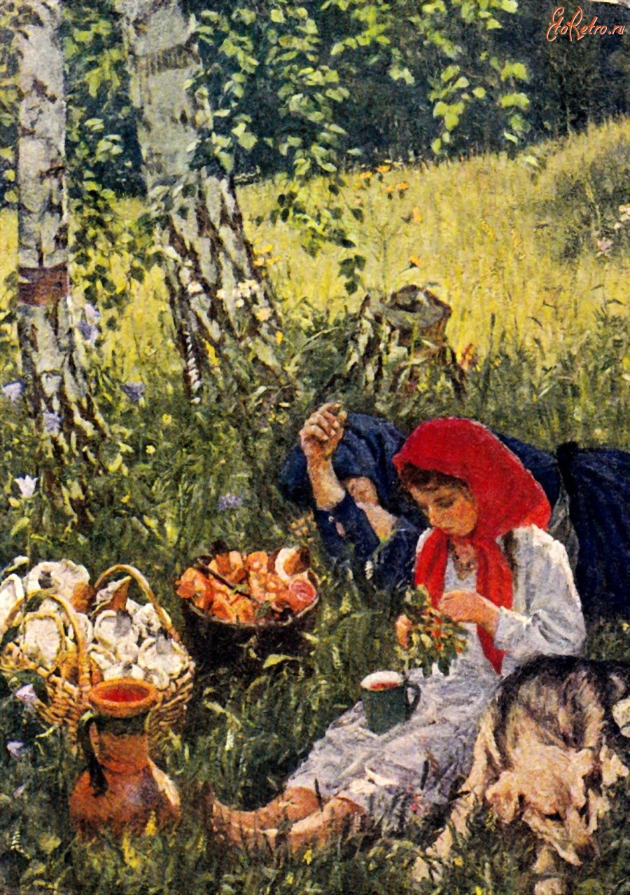
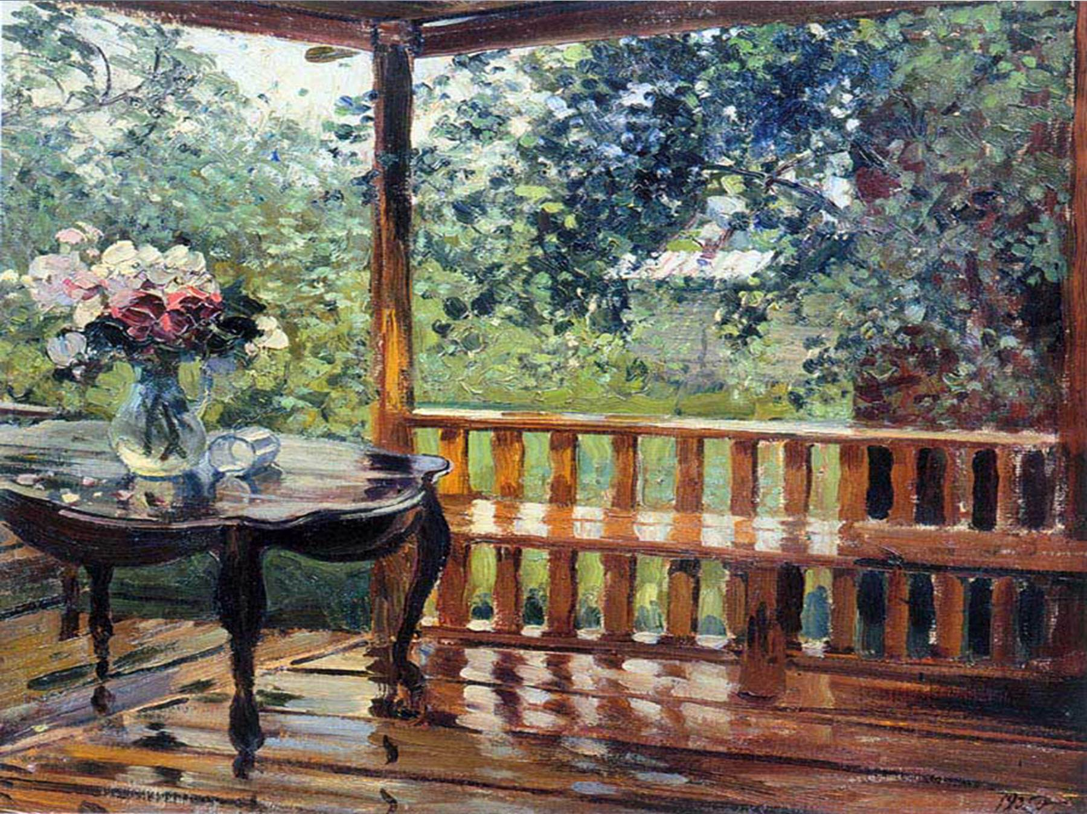
А.М. Герасимов «После дождя»
А.А. Пластов «Летом».

Slide 9
Осенью лес молчит. Прислушайся! Какая стоит тишь! В предчувствии холодов приумолкли птицы. Ветка слегка согнулась и прикоснулась к твоему лицу. Беспредельная радость охватывает тебя. В такую пору особую радость приносит рабочая музыка дятла. Березки шелестят своими золотыми монетками. Природа зовет, манит к себе. Настроение приподнимается. Кажется, что преодолимы все препятствия. (В. Песков)

Slide 10
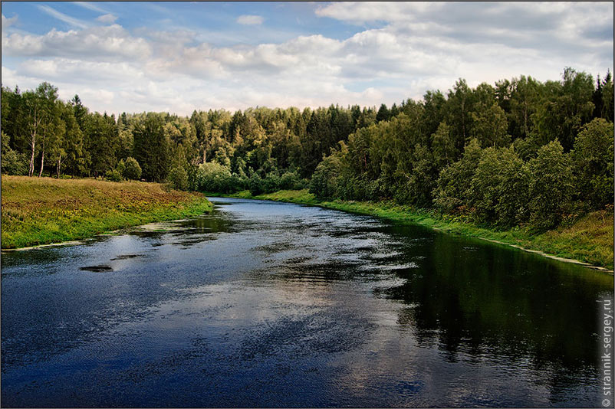
Шепот, робкое дыханье.
Трели соловья,
Серебро и колыханье
Сонного ручья.
Свет ночной, ночные тени,
Тени без конца,
Ряд волшебных изменений
Милого лица…
А.А. Фет

Slide 12
Уроки литературы
способствуют
нравственному
воспитанию
побуждают к
ответственности
за свои поступки
развитию чувства
долга
побуждают вести взволнованный разговор
о непростых проблемах
нашей жизни
о сложной судьбе героев
произведений
о добре и зле

Slide 13
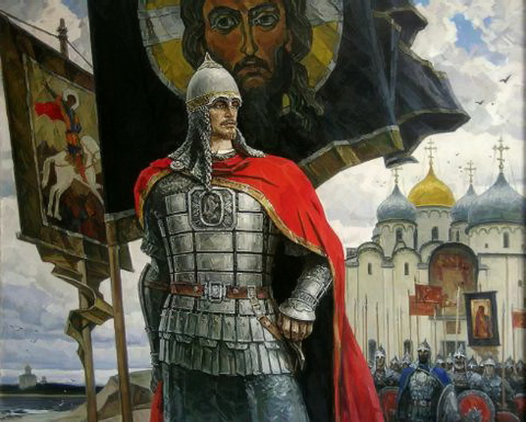
В 8 классе, изучая «Житие Александра Невского», ученики говорят о подвигах Александра Невского и его духовном подвиге самопожертвования, о защите русских земель от нашествий и набегов врагов.

Slide 14
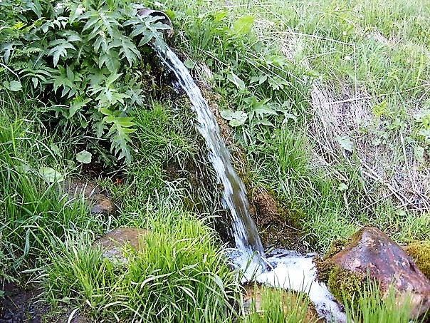
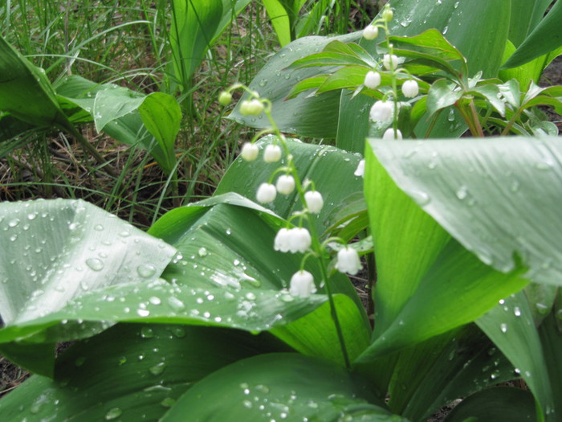
«Когда волнуется
желтеющая нива…»
Михаил Лермонтов
Когда волнуется желтеющая нива,
И свежий лес шумит при звуке ветерка,
И прячется в саду малиновая слива
Под тенью сладостной зеленого листка

Slide 15
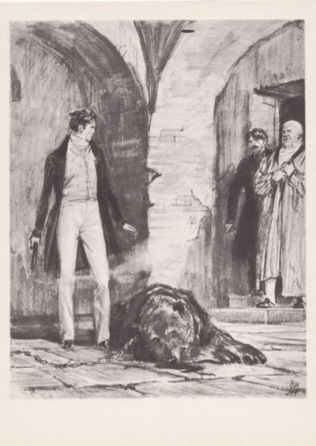
При изучении романа «Дубровский» шестиклассники должны увидеть в А.С.Пушкине писателя, протестовавшего против гнета самодержавия, размышлявшего о судьбе родного народа и его роли в прошлом
и будущем родины.

Slide 16
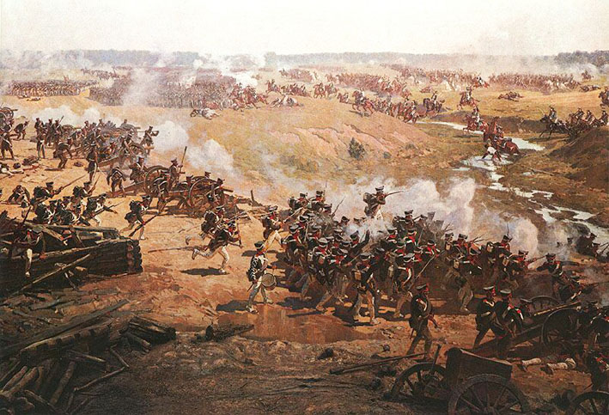
Повесть Н.В. Гоголя «Тарас Бульба» – это прославление боевого товарищества, осуждение предательства.
Стихотворением М.Ю. Лермонтова «Бородино», обучающиеся раскрывают мысли и чувства простых солдат, отстоявших родину от врага.

Slide 17
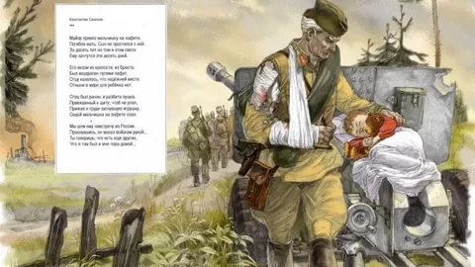
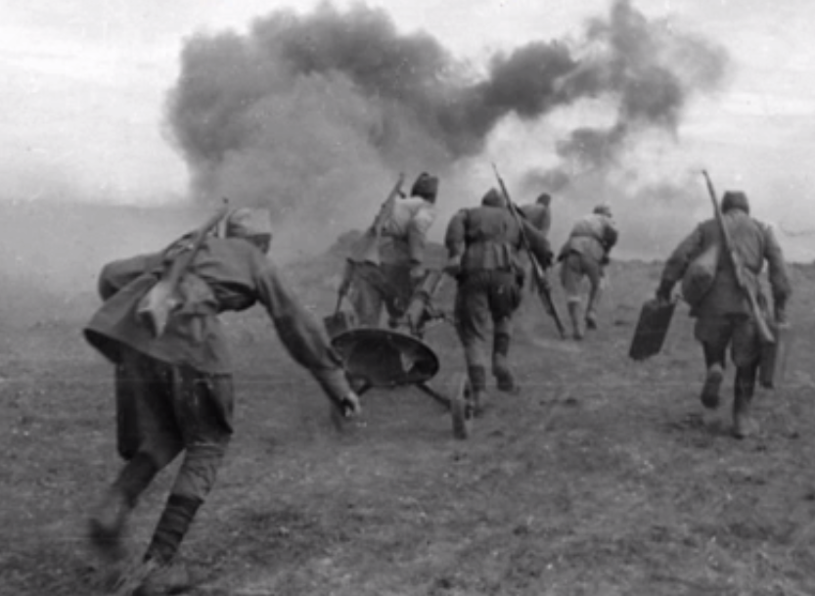
К. Симонов «Майор привез мальчишку на лафете»
Отец был ранен, и разбита пушка. Привязанный к щиту, чтоб не упал, Прижав к груди заснувшую игрушку, Седой мальчишка на лафете спал.
А. Ахматова «Мужество»
А.Т. Твардовский «Рассказ танкиста»

Slide 18
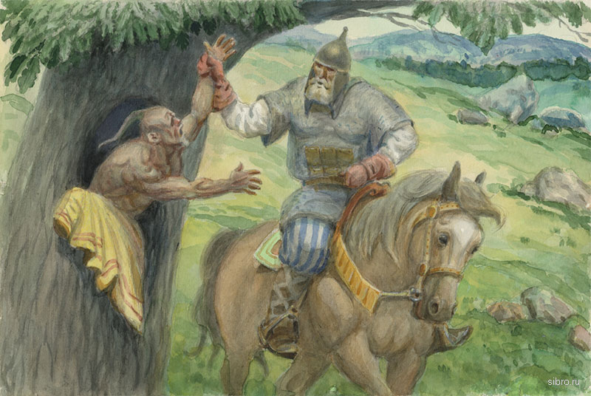
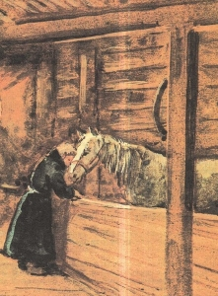
И.С. Тургенев «Муму»
«Илья Муромец и Соловей-разбойник»
А. П. Чехов «Тоска»

Slide 19
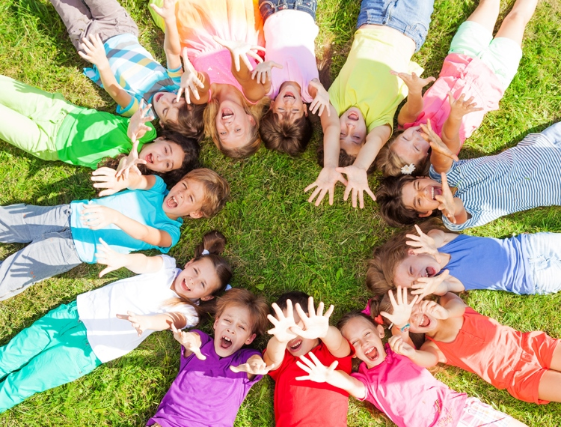
Я хочу, чтобы каждый ученик стал Личностью, способной к восприятию нравственных и духовных ценностей, способной любить свое Отечество.

